Slide 1
শুভেচ্ছা

Slide 2
শিক্ষক পরিচিতি
সৈয়দ খায়রুল হাসান
সহকারি শিক্ষক
১০ নং ধ্বজি সরকারি প্রাঃবিঃ
কালকিনি , মাদারীপুর

Slide 3
আবেগ সৃষ্টিঃ
কবিতার মাধ্যমেঃ

Slide 4
পাঠ পারিচিতি
শ্রেনিঃ প্রথম
বিষয়ঃপ্রাঃগণিত
সাঃপাঠঃ যোগ
বিঃপাঠঃ এক অংকের যোগ
সময়ঃ ৪০ মিনিট

Slide 5
শিখন ফলঃ
০১। উপকরণের মাধ্যমে যোগ করতে পারবে।
০২। সংখ্যা লিখে যোগ করতে পারবে।

Slide 6
পূর্ব জ্ঞান যাচাই

Slide 7
যোগ করবো
0১।দুইটি ফুল আর একটি ফুল মোট কয়টি ফুল?
০২। তিনটি আম আর একটি আম এনে বলবো মোট কয়টি আম ?

Slide 8
*বাস্তবে দুইটি কলা আর একটি কলা এনে বলবো কয়টি কলা
* অর্ধবাস্তবঃ
তিনটি কমলা আর একটি কমলা এনে বলবো কয়টি কমলা
আর
একত্রে

Slide 9
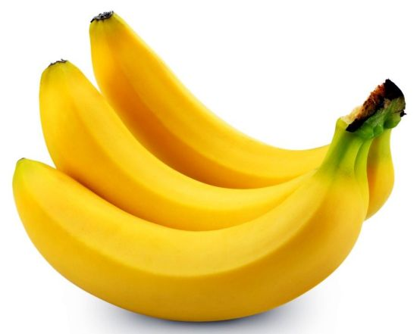
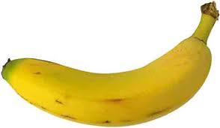
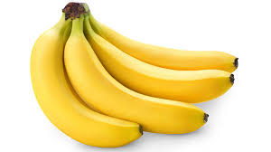
আর
একত্রে
3
4
+
1
=

Slide 10
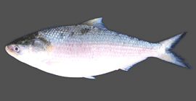
মূল্যায়ন
?
একত্রে
আর
আর
একত্রে
?

Slide 11
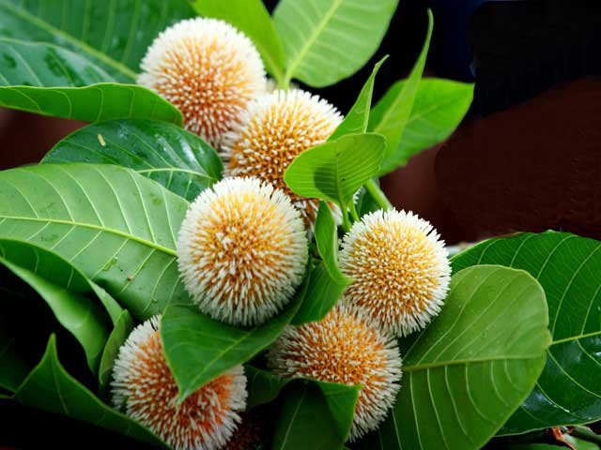
ধন্যবাদ

